Slide 1
1.设计模式
2.tomcat

Slide 2
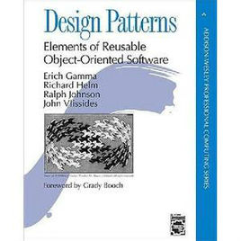
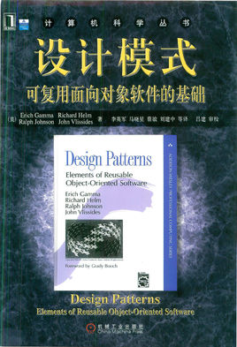
1.设计模式-历史
94年 gang of four – gof smalltalk c++
早期 敏捷开发，重构，设计模式，软件开发流程
23种 创建，行为，结构三大类

Slide 3
1.设计模式-为什么要设计
重构需要良好的顶层设计为导向
扩展需要预先预留空间以防止工程性风险
类似问题统一的解决语言，降低沟通成本
规范编程，解决工程质量问题

Slide 4
1.设计模式-举个例子
工程角度，面向接口编程 为什么要有interface和class?不是很累赘么
If else 陷阱
IO流包装器模式（装饰模式）
原形模式，单例模式，build模式，工厂，责任链，迭代器，观察者，状态，策略，模板

Slide 5
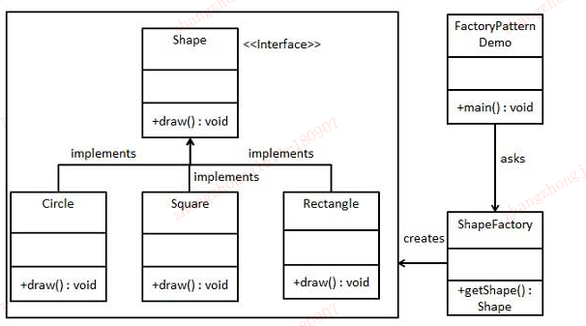
1.设计模式-工厂模式解析
工厂模式
生产一类产品
可以用反射模式改进，达到无需每添加一个产品，就修改工厂类的能力。

Slide 6
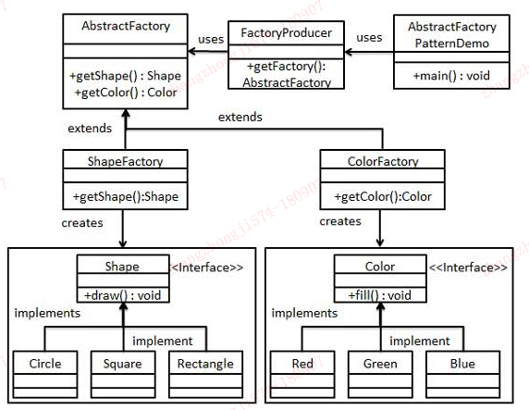
1.设计模式-工厂模式解析
抽象工厂模式
生产几类不同种工厂及其产品

Slide 7
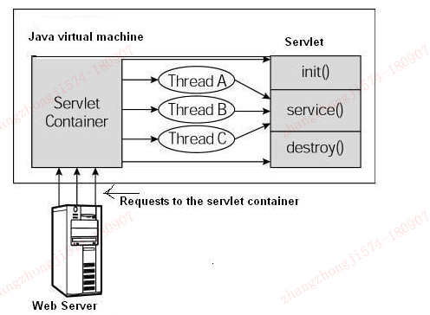
2.tomcat-基于servlet的web容器
Servlet
Servlet 通过调用 init () 方法进行初始化。
Servlet 调用 service() 方法来处理客户端的请求。
Servlet 通过调用 destroy() 方法终止（结束）。

Slide 8
2.tomcat-如何将http请求调用到servlet
httpConnect 请求链接器
主要负责将http请求接下来，然后分发到httpProccesser中
httpProccesser 请求处理器
将http请求解析成request,response
Servlet容器(engine,host,context,wrapper)
service(request,response);

Slide 9
2.tomcat-tomcat中的servlet体系
Servlet中Value的实现
管道-》阀（额外的阀和基本阀）
httpProccesser 调用servlet.invoke()
servlet.invoke调用pipeline.invoke()
pipeline.invoke调用value.invoke()and
valueContext.nextValue();
阀中实现web.xml的filterchain和servlet-mapping功能等等

Slide 10
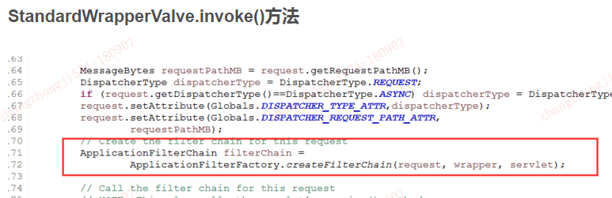
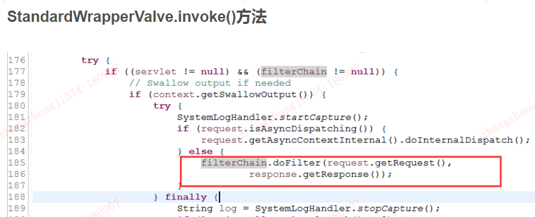
2.tomcat-web.xml中的filter实现

Slide 11
2.tomcat-web.xml中配置spring和springmvc（个人理解,没有验证)
Spring 配置在context-param中并用contextloader listener加载，在context servlet层次启动，所以spring一般生命周期在整个服务的生命周期相同
springMvc 配置在servlet-mapping中，DispatchServlet作为一个Servlet来托管mvc的工作，如路由，响应体解析。

